Slide 1

Projekt Smart logistik - moderní výuka logistiky, registrační číslo projektu CZ.1.07/1.5.00/34.0110
Příjemce: Střední odborná škola logistická a střední odborné učiliště Dalovice, Hlavní 114, 362 63 Dalovice
Autor materiálu:
Mgr. Libuše Jarošová
Název materiálu:
VY_42_Inovace_02_09_M_Lineární rovnice
Ročník:
3.A
Vzdělávací oblast / téma:
M – příprava k maturitě
Datum (období) tvorby:
1.4.2013
Anotace:
Materiál slouží jako pomůcka k předmaturitnímu opakování učiva matematiky, resp.k přípravě na přijímací zkoušky na některé druhy VŠ
Materiál je určen k bezplatnému používání pro potřeby výuky a vzdělávání na všech typech škol a školských zařízení.
Jakékoliv další používání podléhá autorskému zákonu.
Tento výukový materiál vznikl v rámci Operačního programu Vzdělání pro konkurenceschopnost.

Slide 2
Matematika cvičení k maturitě 9.
Lineární rovnice

Slide 3
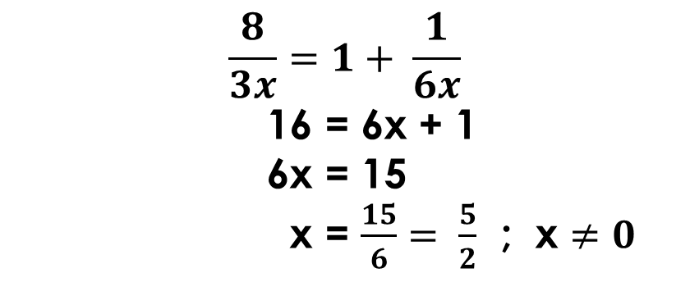

Typový příklad 1
Pro x $∈$R řešte : $\frac{8}{3x}=1+ \frac{1}{6x}$
ŘEŠENÍ:
$$\frac{8}{3x}=1+ \frac{1}{6x}$$
16 = 6x + 1
6x = 15
x = $\frac{15}{6}= \frac{5}{2}$ ; x $≠0$

Slide 4
Typový příklad 2
Neznámé číslo se nejprve zmenší o třetinu své hodnoty, poté ještě o 40. Po vynásobení výsledku dvěma získáme původní neznámé číslo. Určete neznámé číslo.

Slide 5
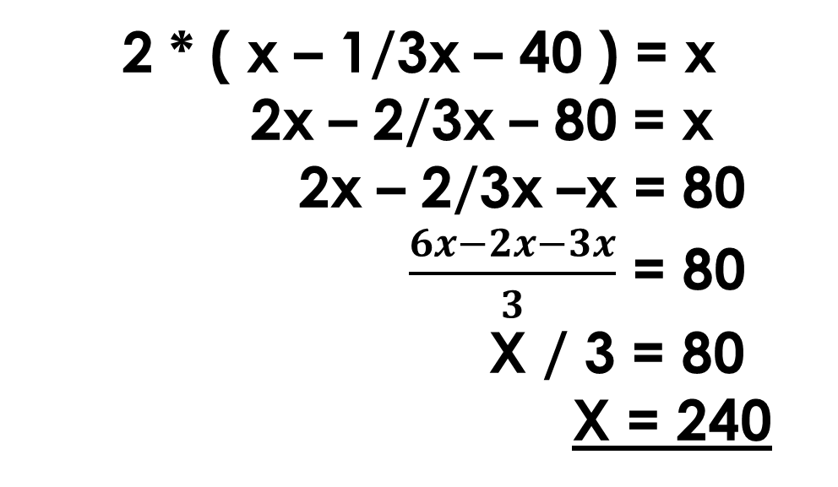
ŘEŠENÍ:
2 * ( x – 1/3x – 40 ) = x
2x – 2/3x – 80 = x
2x – 2/3x –x = 80
$\frac{6x−2x−3x}{3}$ = 80
X / 3 = 80
X = 240

Slide 6
Typový příklad 3
V oboru R řešte a řešení rovnice zapište ve tvaru zlomku v základním tvaru :
A) 14/5 : b = 7
B) 1/c – 3/2c = 3/4

Slide 7
ŘEŠENÍ:
A) 14/5 : b = 7
14/5 * 1/b = 7
14 = 35b
b = 14/35 = 2/5
B) 1/c – 3/2c = 3/4
4 – 6 = 3c
-2 = 3c
c = -2/3

Slide 8
Seznam použité literatury a pramenů:
Objekty, použité k vytvoření materiálu, jsou vlastní originální tvorbou autora, nebo pocházejí z veřejně dostupných databází pro procvičování matematických úloh.
Mgr. Libuše Jarošová
SOŠ logistická a SOU Dalovice
jméno@logistickaskola.cz
Měsíc rok

